Slide 1
펫 키우기 & 식단 관리 앱(Prototype)
2020025079 최영훈
2020039086 최민기
2022041081 홍준석
2022041056 윤정아

Slide 2
목차
프로젝트 개요
기획과 목표
초기 개발 과정과 변경점
최종 개발 결과물
프리뷰 영상
어려웠던 점과 해결 방안

Slide 3
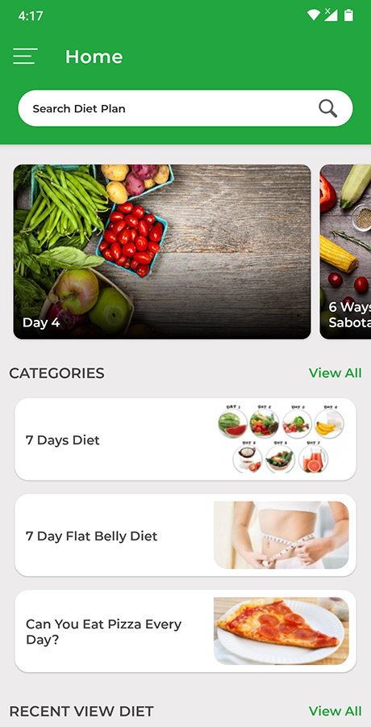
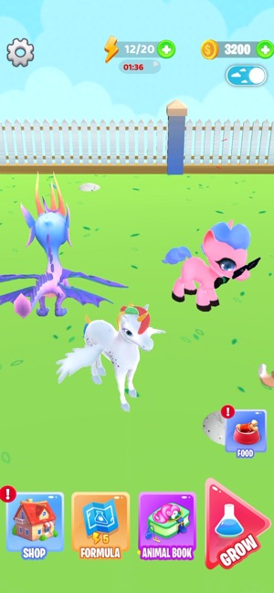
프로젝트 개요
기존 식단 관리 앱에서 어떤 부분을 개선할 수 있을지 고민
-> 평소에 많이 하던 키우기 류 게임, 특히 펫 키우기 류 게임과 결합하여 펫을 다루는 데 집중.

Slide 4
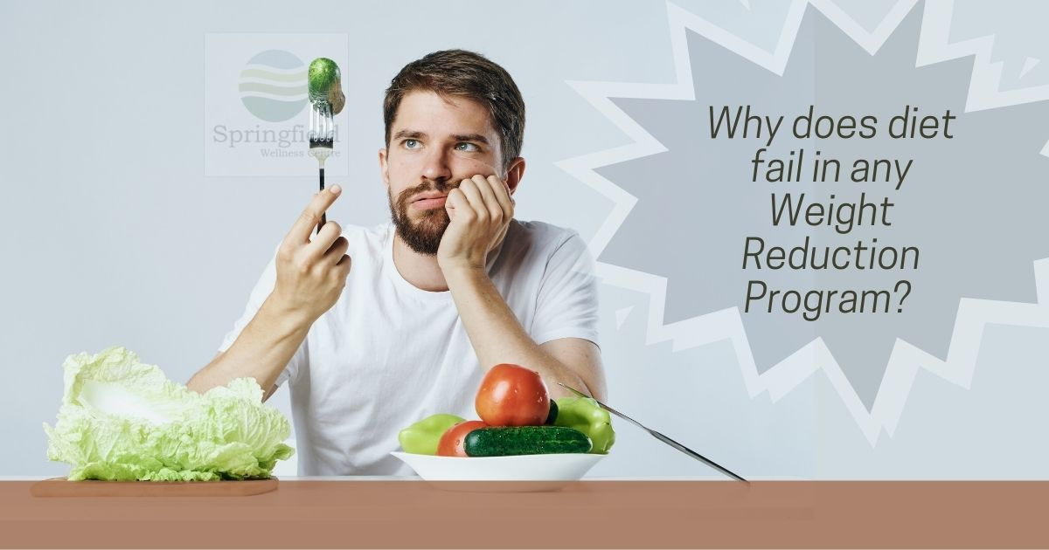
프로젝트 개요
식단 관리 시 동기 부여가 부족하여 중간에 그만두는 경우를 확인
-> 펫의 상태와 미션 등으로 목표를 부여하여 성장과 마스코트 캐릭터의 변화를 통해 계속하게 할 동기를 부여

Slide 5
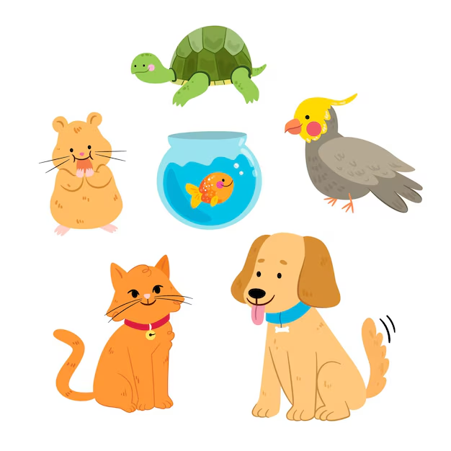
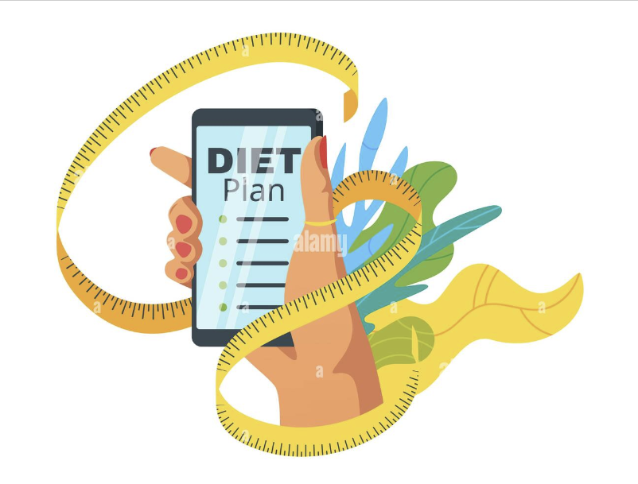
기획과 목표
펫 키우기 시스템과 접목시킨 식단 관리 앱을 목표로 삼았다.

Slide 6
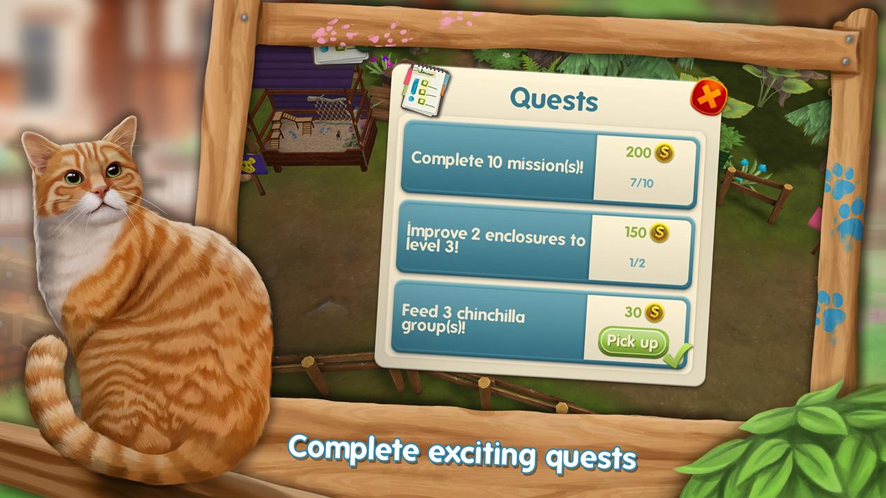
기획과 목표
게임 류의 인터페이스를 적용해 보다 사용자에게 친근하게 느껴질 수 있도록 했으며, 식단에 관련된 미션을 달성해 펫을 꾸밀 수 있는 재화를 얻을 수 있다.

Slide 7
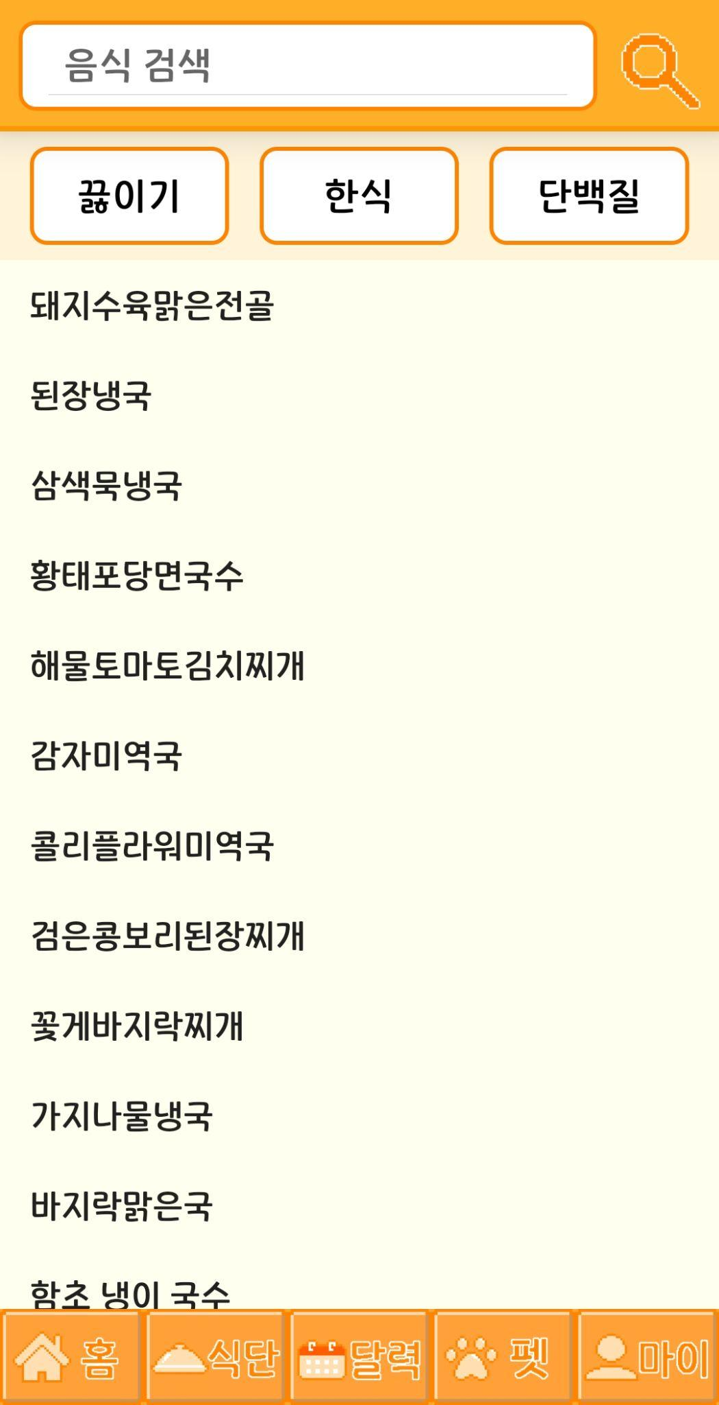
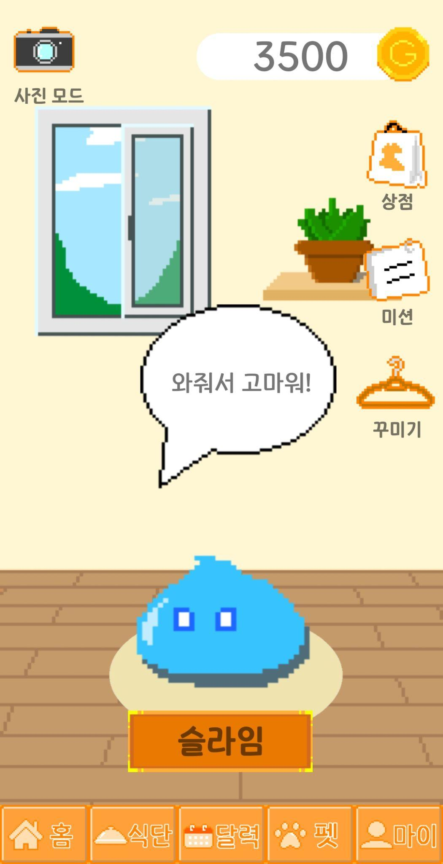
기획과 목표
구체적으로 펫 관련 스테이터스 확인, 미션과 상점으로 꾸미기 등의 동기 부여, 다양한 식단을 원하는 카테고리에 따라 분류, 검색으로 찾아 언제 먹었는지 등록 가능

Slide 8
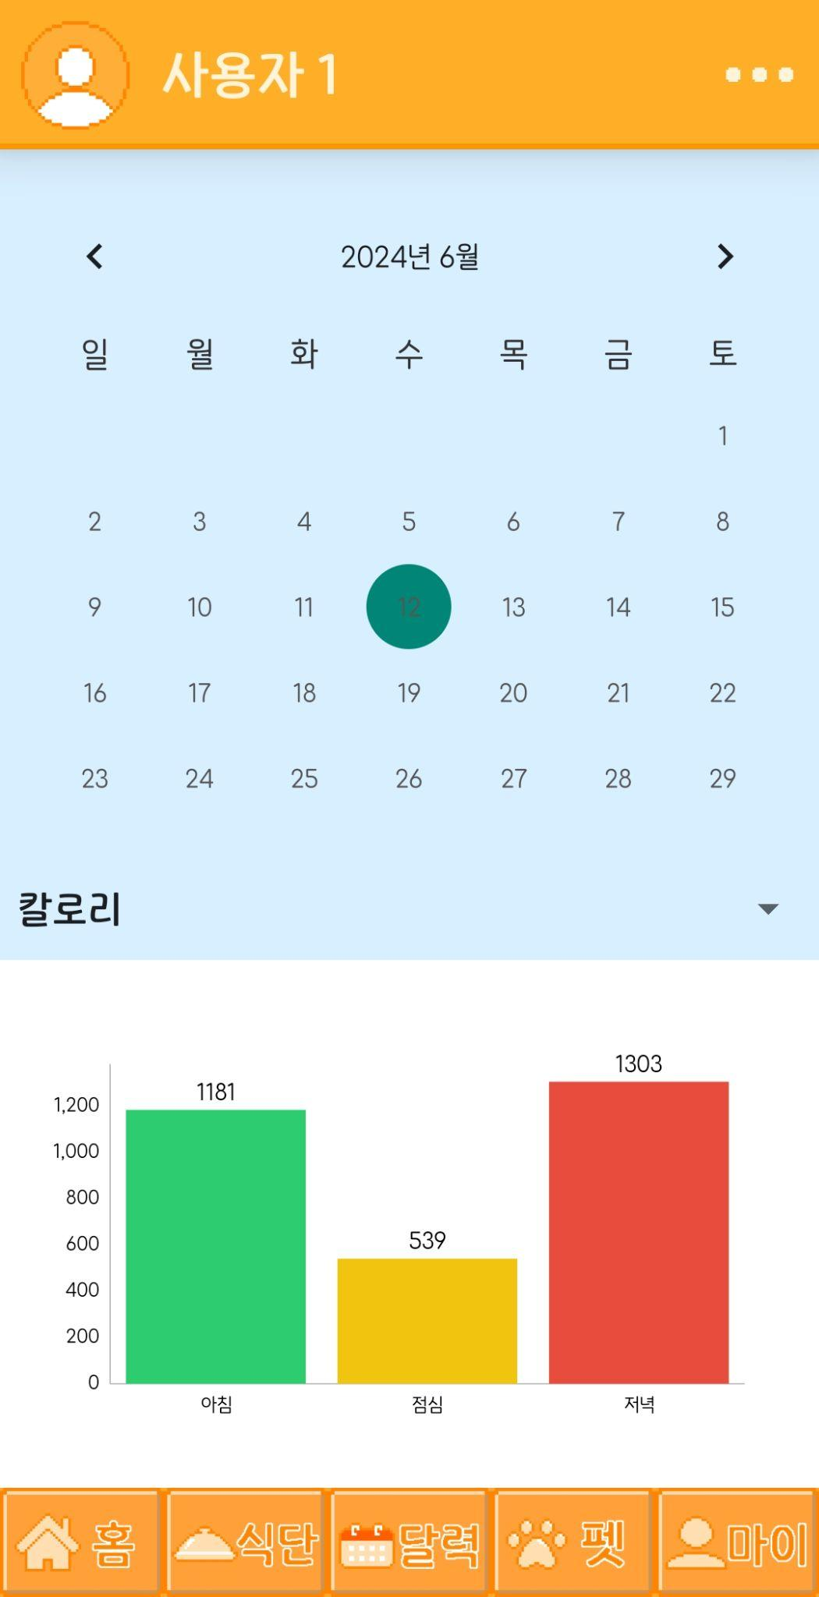
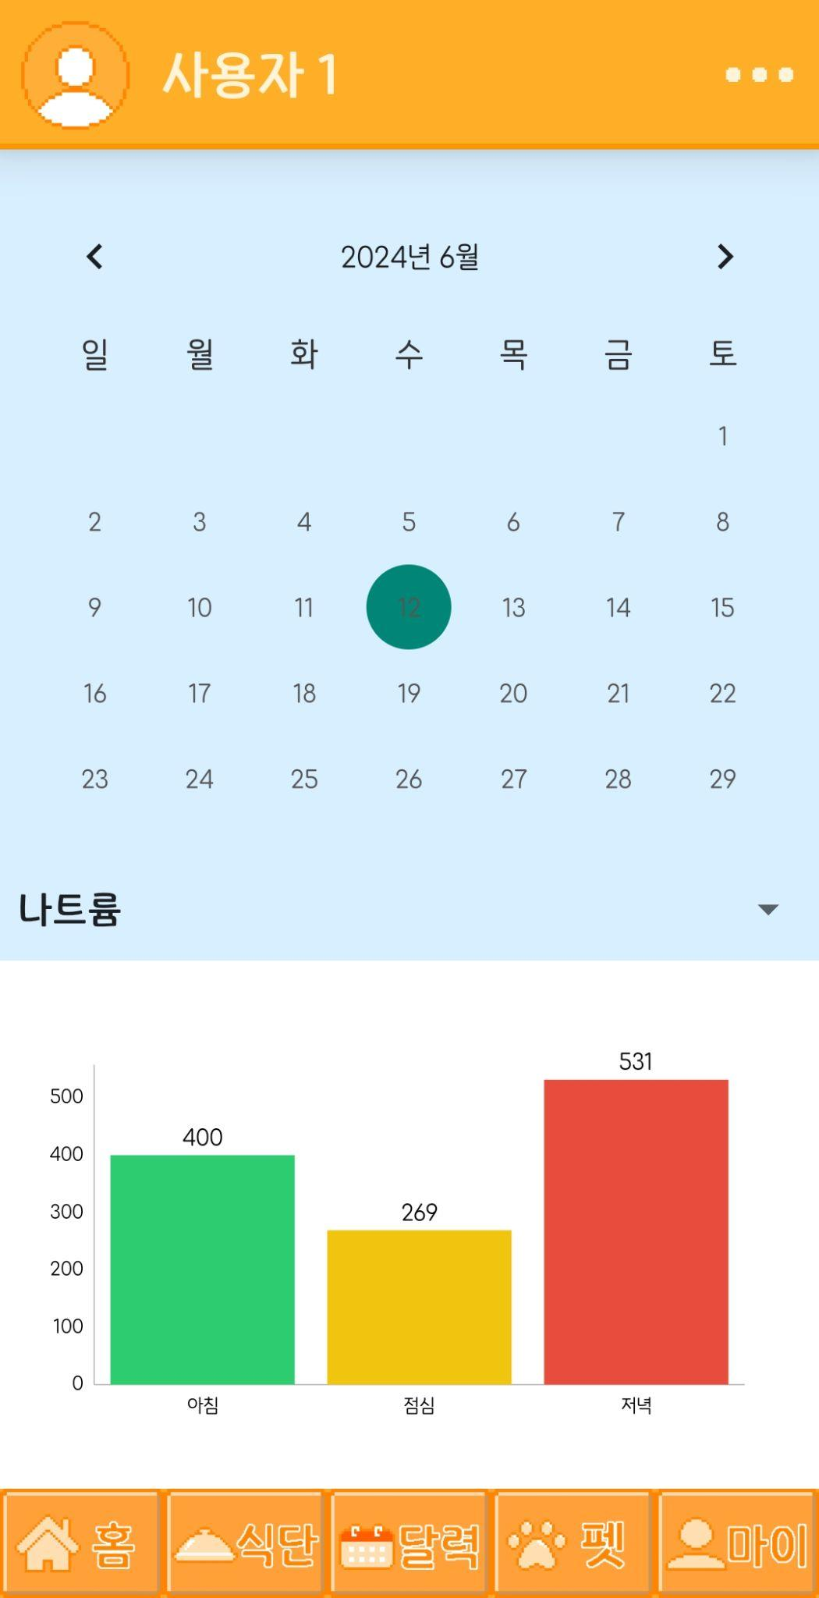
기획과 목표
이를 통계를 통해 어떤 식으로 섭취했는지 캘린더에 따라 분류 가능

Slide 9
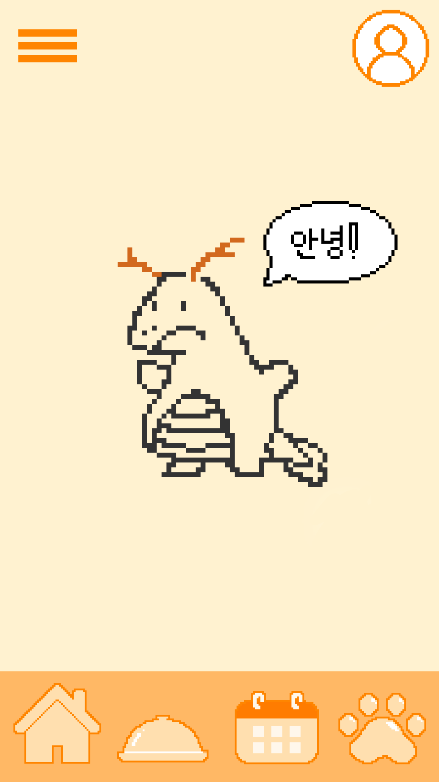
초기 개발 과정과 변경점
생각했던 것과 다르게 캐릭터 및 버튼 등의 디자인이 부실 하거나 유지보수 하기가 어려움

Slide 10





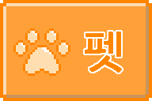
초기 개발 과정과 변경점
-> 버튼을 직접 도트 작업을 통해 그리고, 레이아웃을 수정하며 디자인의 부실함을 고치고 색 및 경계선으로 나누어 보기 더 깔끔하게 함.

Slide 11
초기 개발 과정과 변경점
-> 캐릭터를 단순화 하여(슬라임 등으로) 치장, 도구 등의 아이템을 디자인하기 쉽게 하여 유지보수 부분을 개선함

Slide 12
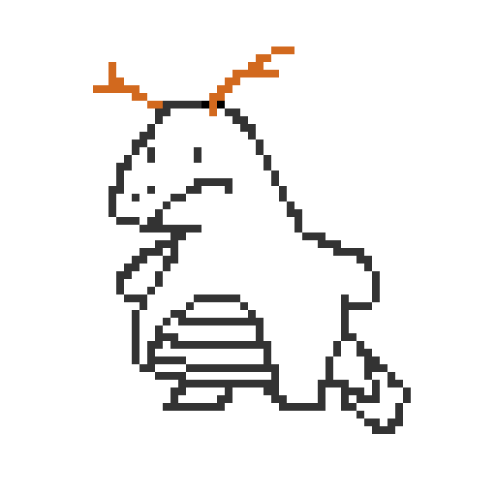


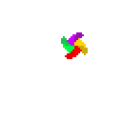

최종 개발 결과물
캐릭터 변경 - 슬라임으로 하여 추후 개발 및 아이템 추가를 쉽게 함

Slide 13
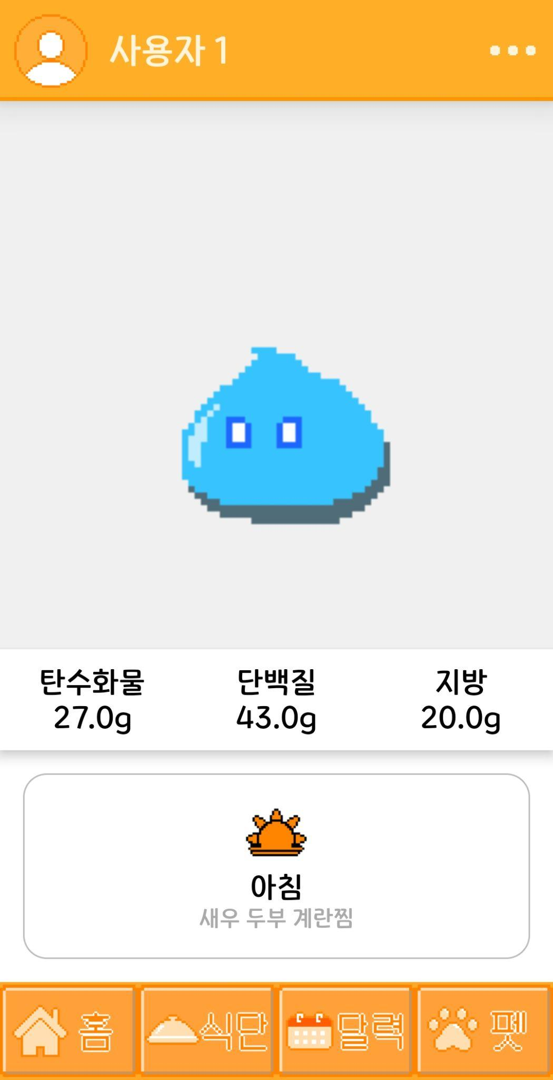
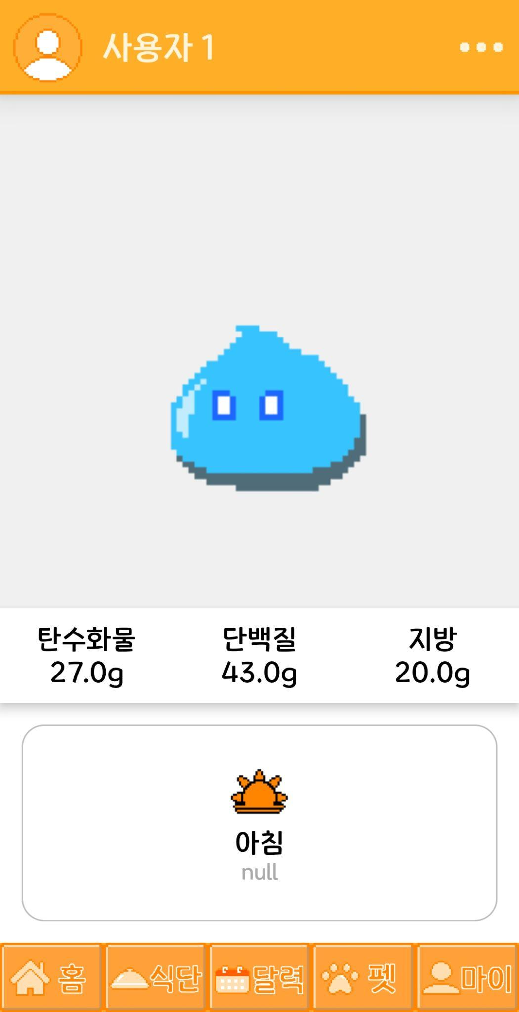
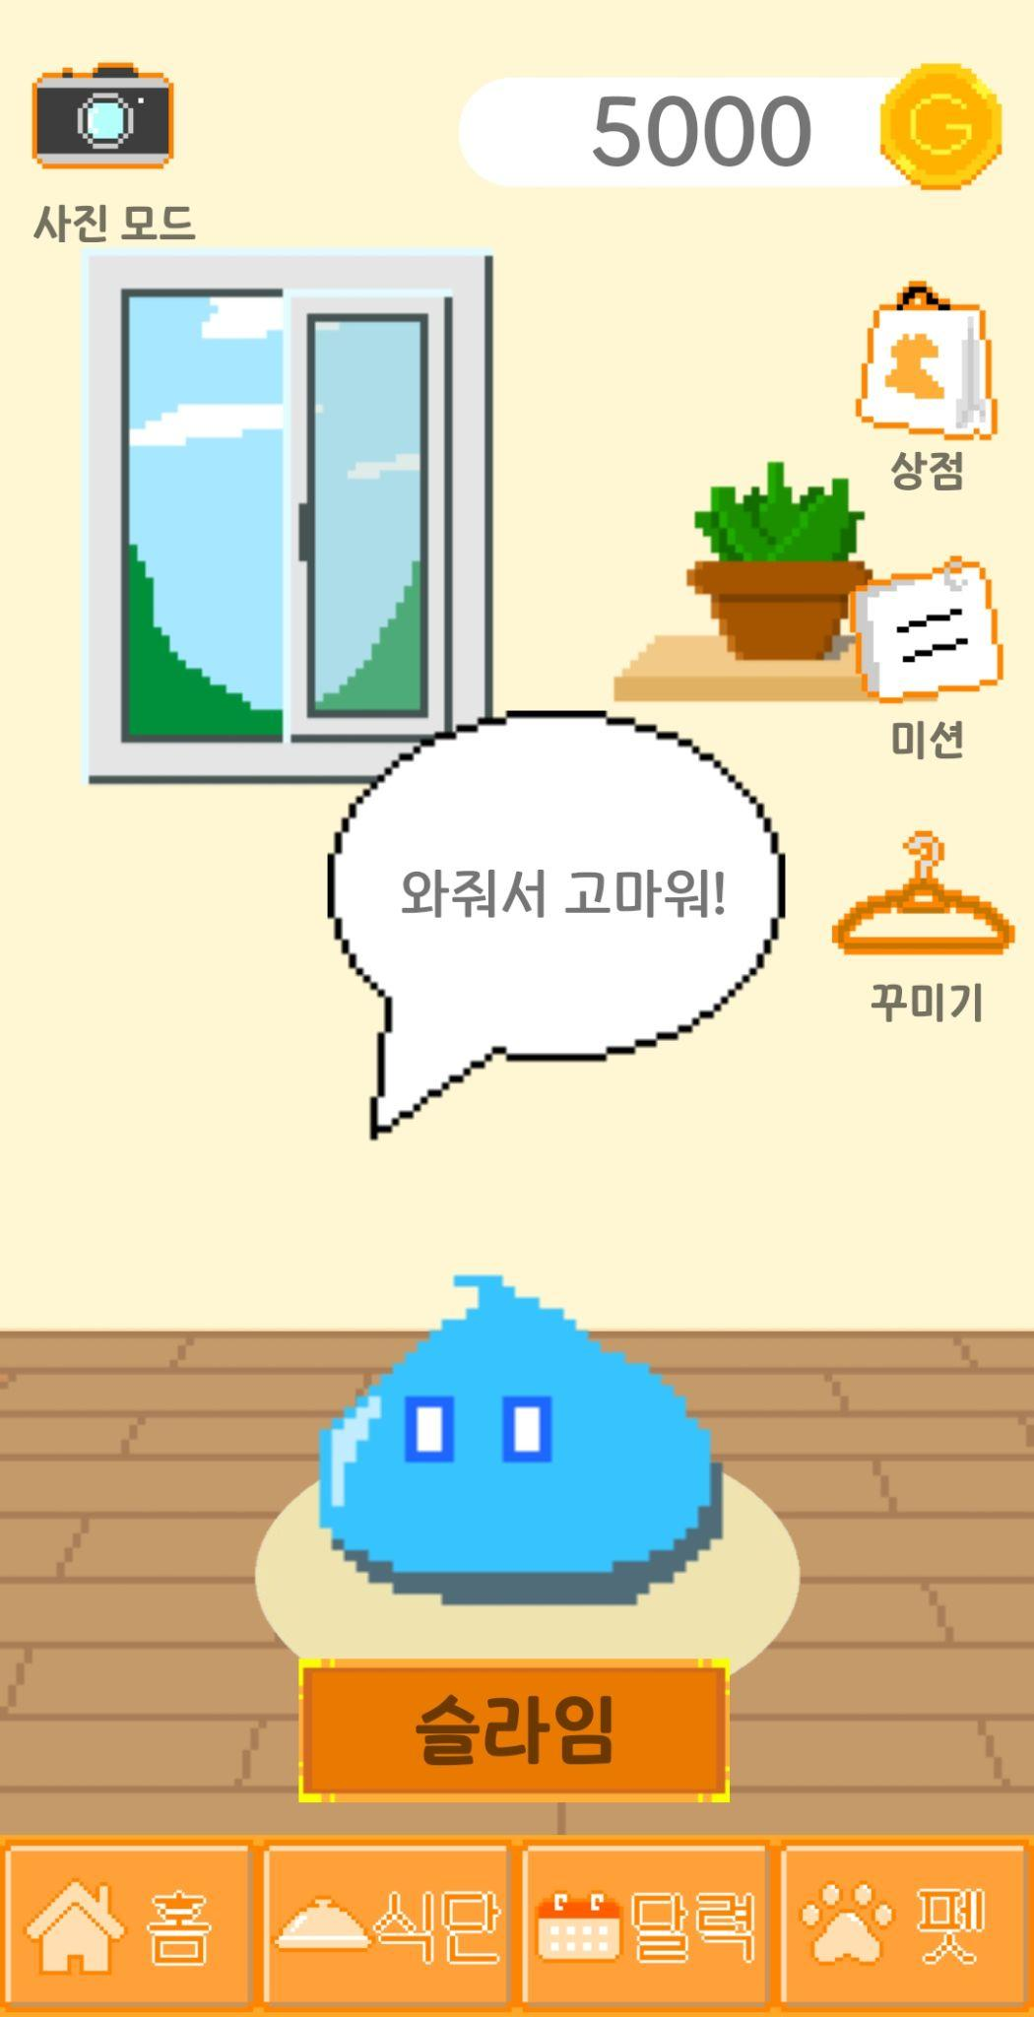
최종 개발 결과물
UX 설계 - 한 손으로 모든 것을 접근하기 편하게 설계(오른손 기준)

Slide 14




최종 개발 결과물
게임과 같은 UI 설계로 사용에 경직된 느낌을 주지 않으려 함

Slide 15
어려웠던 점과 해결 방안
데이터베이스 관리 관련하여, JSON 포맷을 처음에 활용하였으나 이를 불러오고 사용하는 과정과 수정하는 과정에서 문제가 있음
-> 프로젝트 중간에 SQLite 프로그램을 이용해 데이터베이스를 급하게 옮긴 뒤, 빠르게 적용하여 필터링 및 검색 기능을 더 빠르게 변경

Slide 16
어려웠던 점과 해결 방안
각 페이지 간 전환 시 이전 페이지로 넘어가야 하는 부분에서 메모리 누수 문제가 있음
-> Navigation Component을 이용하여 수정하려 했는데, 복잡한 과정을 통해 제대로 구현하지 않으면 메모리 누수를 제대로 수정하지 못할 뿐만 아니라 지금 현재 있는 기능을 개선을 하는 것 만으로도 메모리 누수를 결과적으로는 고치는데 성공하였음.

Slide 17
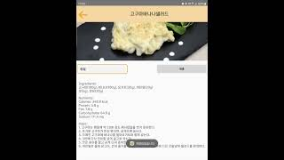
프리뷰 영상

Slide 18
향후 계획과 Q&A
추가적인 기능 구현, ui/ux 개선
펫 관련 미션 아이템 추가
버그 픽스 및 추후 업데이트

